Slide 1
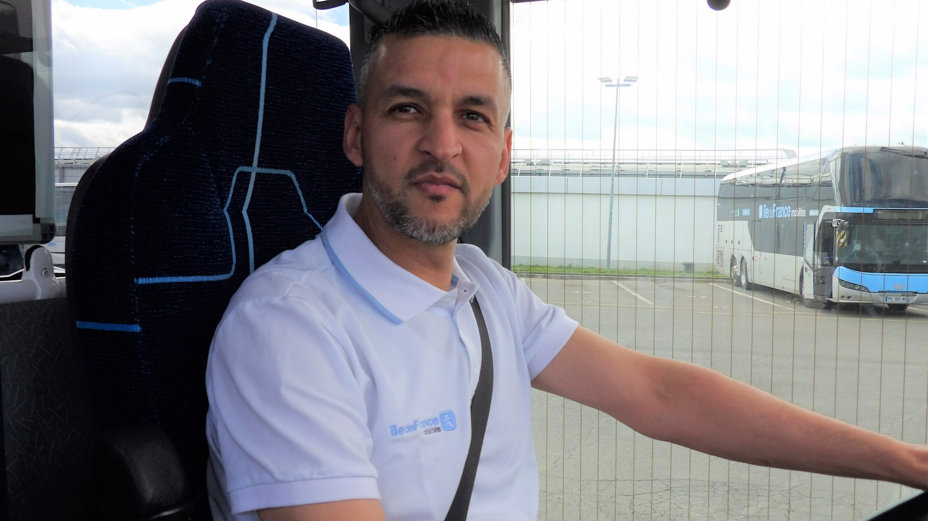
Francilité Ouest Essonne
ENTREPRISE DE TRANSPORT PUBLIC DE VOYAGEURS

Slide 2
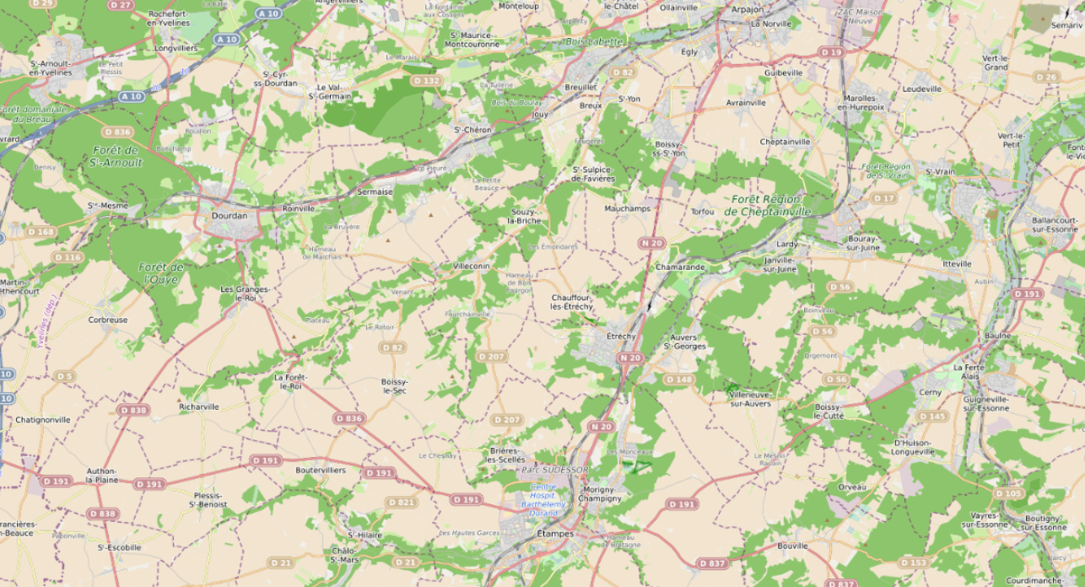
L’ENTREPRISE ET LE TERRITOIRE
PRÉSENTATION
Une société dédiée : Francilité Ouest Essonne
En charge de gérer l’activité
COB de Saint-Arnoult-en-Yvelines
Rue des Corroyes
Opérateur de transport de voyageurs pour le compte d’Île-de-France Mobilités sur le territoire du Dourdannais, de l’Etampois et Entre Juine et Renarde
CHIFFRES CLÉS
Parking Boissy-le-Cutté
Rue de la Libération
150
collaborateurs
120
véhicules
50
lignes commerciales dont 3 TàD (Dourdan, Étréchy, Étampes) et un service de bus de soirée au départ de la gare d’Étampes
COB d’Étampes
Rue des Épinants

Slide 3
RECRUTEMENT DE CONDUCTEURS DE BUS
DEUX POSSIBILITÉS
AVEC une formation préalable
SANS formation préalable
Obtention du Titre professionnel de conducteur routier de voyageurs​
Obtention du permis D​
Obtention de la FIMO Voyageurs​
Obtention de la FCO Voyageurs​
Obtention de la FCO Passerelle Voyageurs​
Titulaire du permis D
Titulaire de la FIMO voyageurs​
Les personnes handicapées, les personnels féminins et les plus de 45 ans sont les bienvenus​
MODALITÉS DE FINANCEMENT
POE​
Contrat de professionnalisation de 9 mois​
Accompagnement des personnes en recherche de reconversion via le PTP, les AFC, les financements personnels, les CPF…
Matinal(e) et ponctuel(le)
Sens du contact
Sang-froid, rigueur, vigilance
QUALITÉS DU CANDIDAT
NOS ATTENTES
Respect des règles de sécurité
Respect du matériel

Slide 4
LE MÉTIER DE CONDUCTEURS DE BUS
LA DÉCOUVERTE
Visite d’entreprise et réunion d’information
Stage de découverte
Réunion d’information pour présenter le métier au sein de l’entreprise ou chez les partenaires​
Visite de l’entreprise
Stage / PMSMP pour découvrir le métier de conducteur de bus en immersion (horaires, travail en coupure, tenue vestimentaire de ville…)​
​Découvrir le métier​
Conforter un projet professionnel

Slide 5
L’EMPLOI DES JEUNES PENDANT LES VACANCES SCOLAIRES
Les activités
Pré-requis
Nettoyage de car​
Entretien des dépôts et des locaux​
Tâches administratives
16 ans minimum​
Certificat de scolarité
Activités possibles à toutes les vacances scolaires​

Slide 6
RENCONTRONS-NOUS
pour discuter des opportunités au sein de
FRANCILITÉ OUEST ESSONNE !
Contactez Estelle DERRIEN
e.derrien@savac.fr
01 30 52 80 30
RETROUVEZ TOUTES NOS OFFRES SUR
recrutement.lacroixsavac.fr
et choisissez Francilité Ouest Essonne

